Slide 1
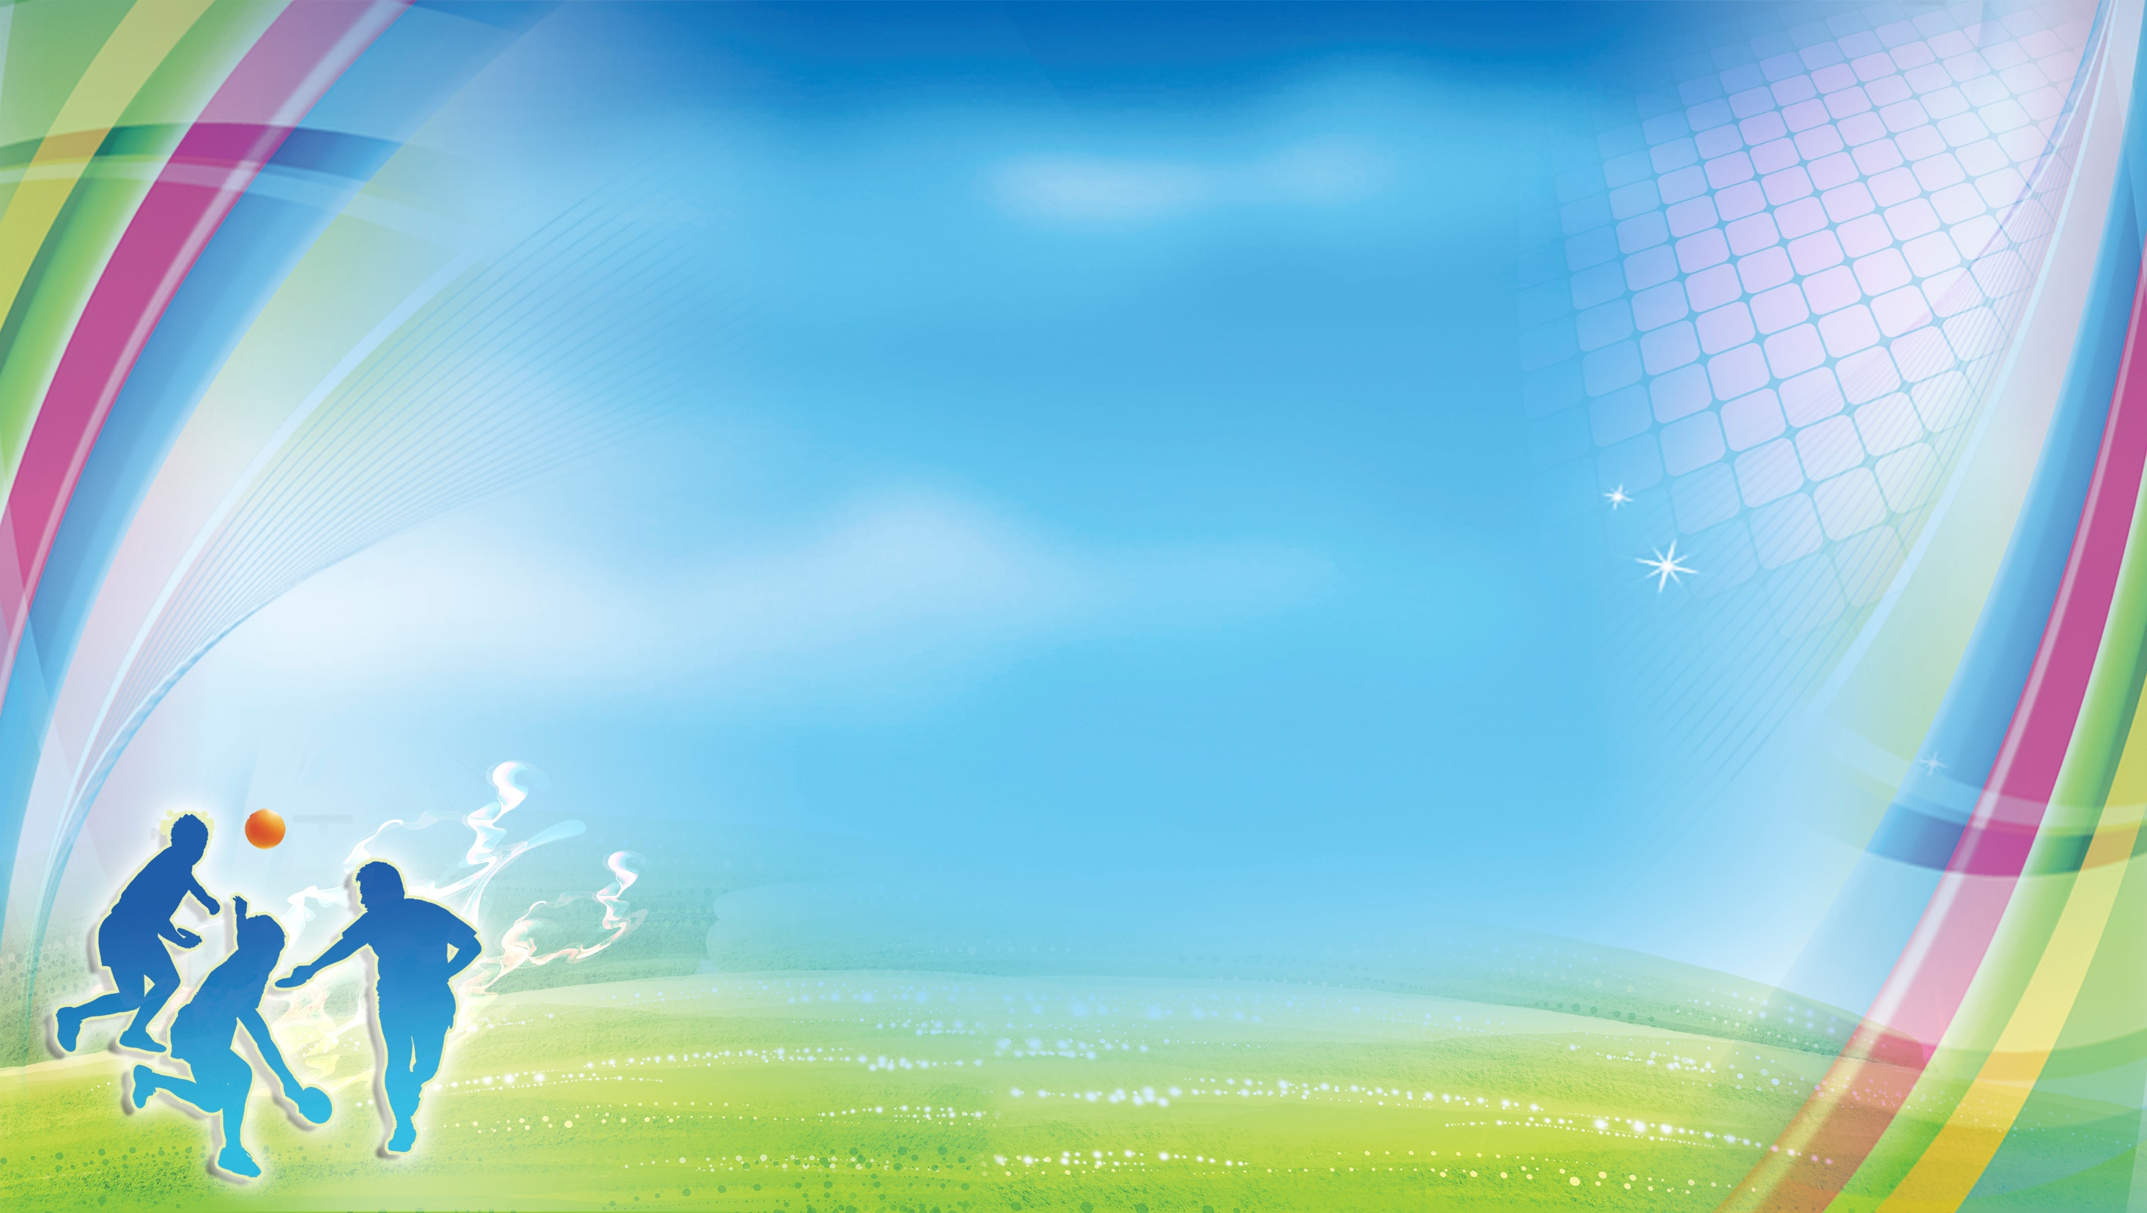
Быстрее,
выше,
здоровее

Slide 2
1
Обязательное выступление в этом виде спорта – это упражнения «рыба-меч», «цапля», «фламинго», «аврора», «альбатрос»

Slide 3
2
Марафонская дистанция – это сколько?

Slide 4
3
На открытии Олимпийских игр команды идут в порядке алфавита страны-организатора. Но впереди всегда шествует команда одной и той же страны. Какой?

Slide 5
4
В какой игре пользуются самым легким мячом?

Slide 6
5
Спортсмен, который ходит сидя

Slide 7
6
В каком виде спорта спортсмены наносят друг другу уколы?

Slide 8
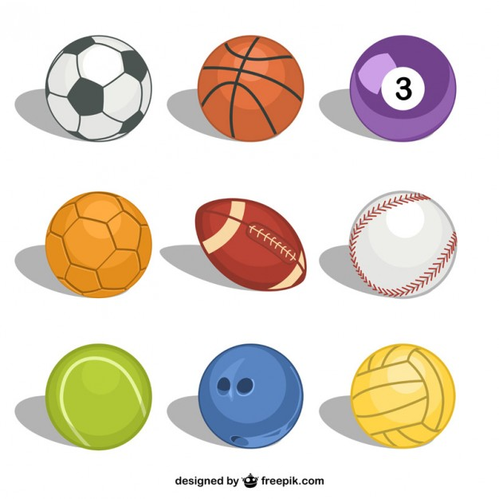
7
Напишите названия видов спорта, где используются данные мячи.
1
2
3
4
5
6
7
8
9

Slide 9
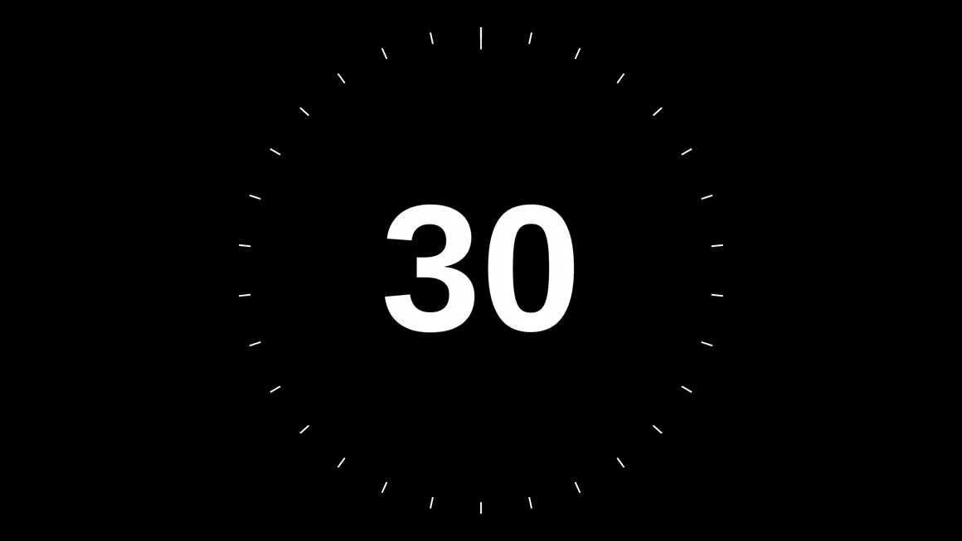

Slide 10
ОТВЕТЫ

Slide 11
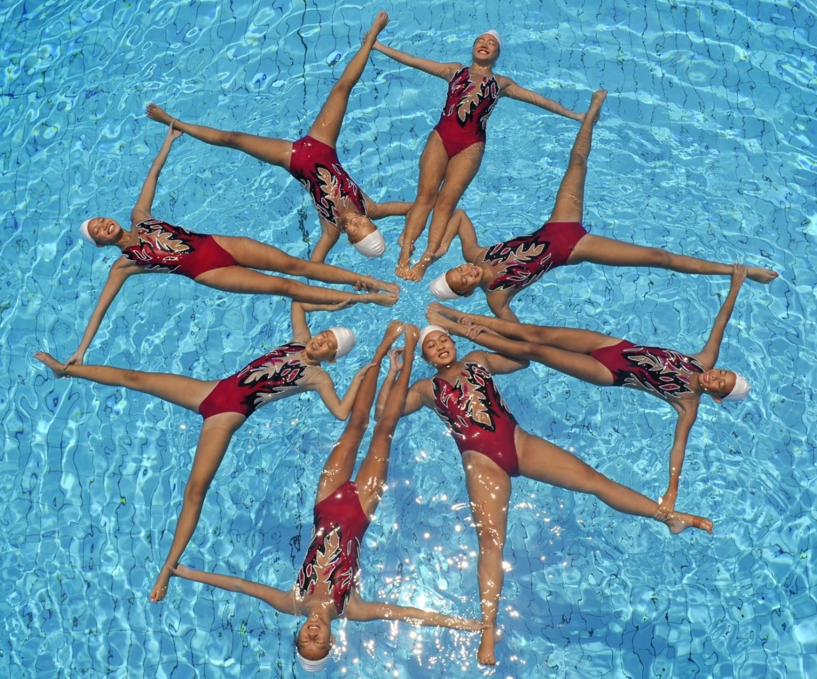
1
Обязательное выступление в этом виде спорта – это упражнения «рыба-меч», «цапля», «фламинго», «аврора», «альбатрос»
Синхронное плавание

Slide 12
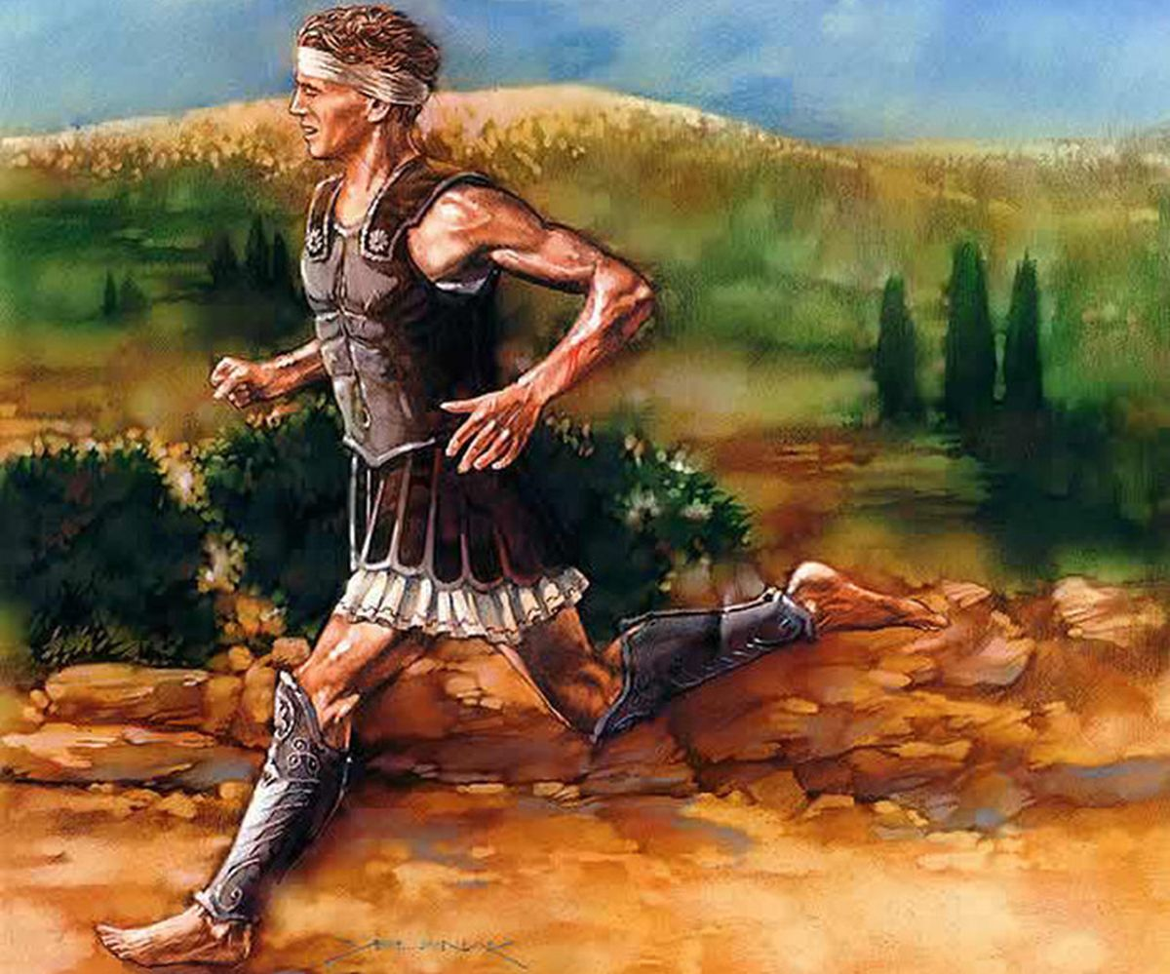
2
Марафонская дистанция – это сколько?
42 км 195 м

Slide 13
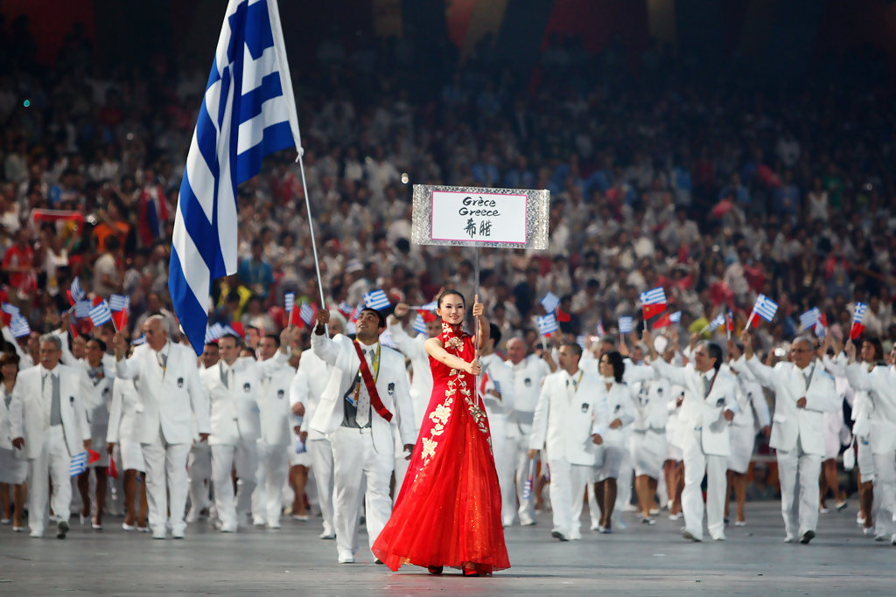
3
На открытии Олимпийских игр команды идут в порядке алфавита страны-организатора. Но впереди всегда шествует команда одной и той же страны. Какой?
Греция

Slide 14
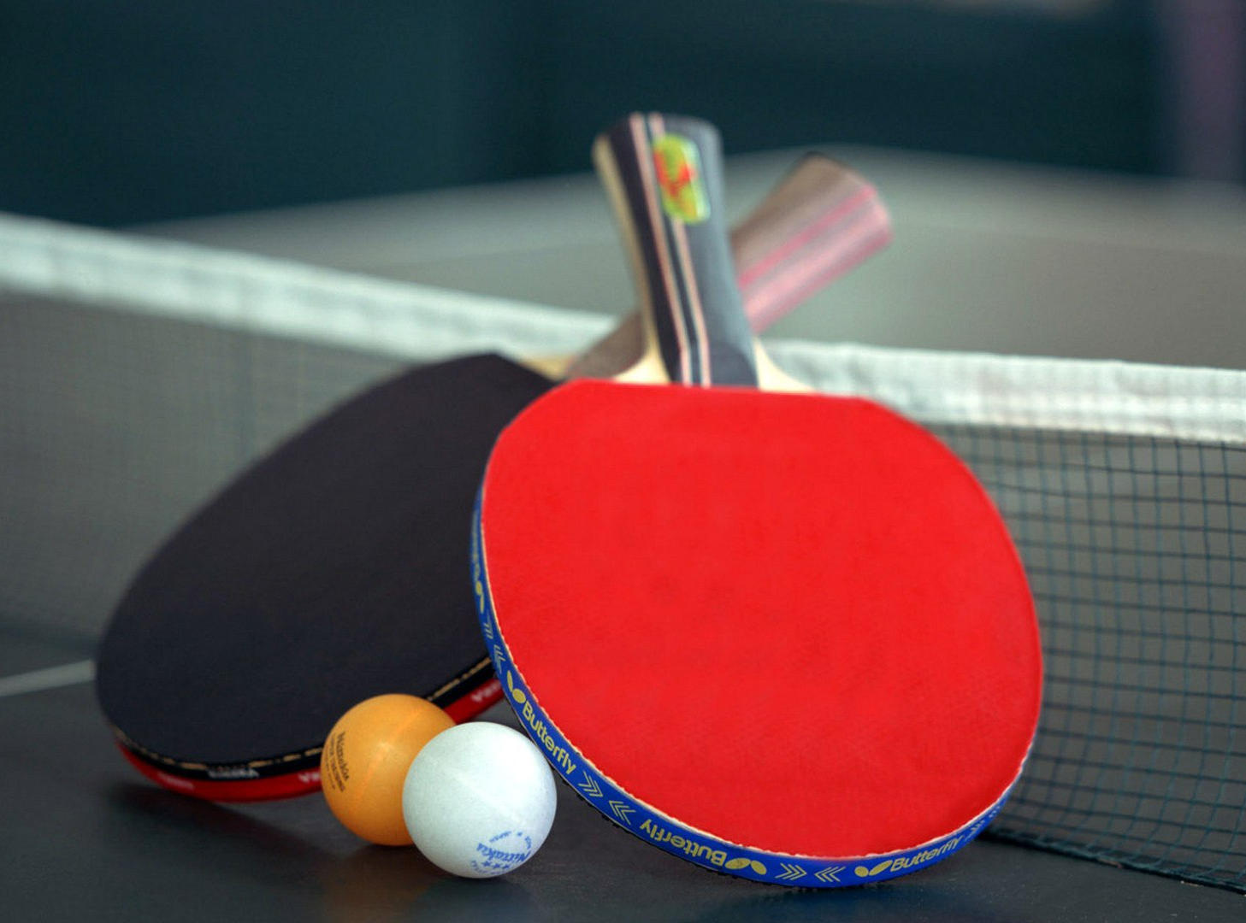
4
В какой игре пользуются самым легким мячом?
Настольный теннис

Slide 15
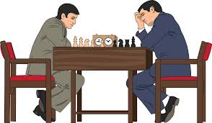
5
Спортсмен, который ходит сидя
Шахматист

Slide 16
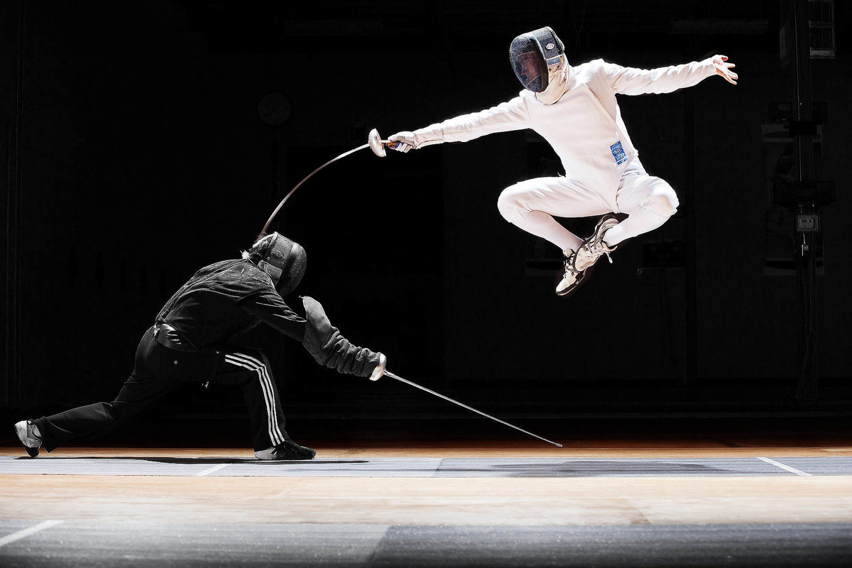
6
В каком виде спорта спортсмены наносят друг другу уколы?
Фехтование

Slide 17
7
футбол
баскетбол
бильярд
гандбол
ам. футбол
бейсбол
бол. теннис
боулинг
волейбол

Slide 18
Быстрее,
выше,
здоровее

